Slide 1





ANÁLISE DE VELOCIDADE DAS
VIAS DO RECIFE
Uma aplicação de dados com Python, Elasticsearch, Kibana, Docker e Flask
Da análise de dados à modelagem preditiva
Apresentando:
Sara Lopes

Slide 2


O PROJETO
PONTO DE PARTIDA
EVOLUÇÃO DO PROJETO
Dados de velocidade das vias de Recife
DADOS
CTTU
A primeira etapa estruturou o projeto como uma aplicação de dados: tratamento dos CSVs, armazenamento, consultas, dashboards e API.
ETL
Pandas
ARMAZENAMENTO
Elasticsearch
Python + Pandas
Elasticsearch
Kibana
Flask
ANÁLISE
Kibana
NOVA ETAPA
Usar os dados históricos para descobrir padrões, prever volume e classificar o fluxo.
APLICAÇÃO
Flask
MACHINE LEARNING
K-Means • RF
Notes:
2

Slide 3
A BASE DE DADOS
6
2,15 M
46
11
Meses monitorados
Registros originais
Equipamentos CTTU
Faixas de velocidade
COMO O DADO É LIDO:
Equipamento
Data + hora
Faixa da via
Velocidade média
Quantidade
Qual ponto monitora
→
Intervalo de 15 min
→
A / B / C / D
→
11 intervalos
→
nº de veículos
Granularidade: 15 minutos • Janeiro → Junho de 2026
Notes:
3

Slide 4


NOVA PERGUNTA
É possível identificar padrões de comportamento do tráfego
Utilizar esses padrões para prever o volume de veículos e classificar o nível do fluxo?
IDENTIFICAR
PREVER
CLASSIFICAR
Padrões
Volume
Fluxo
Notes:
4

Slide 5
ESTRATÉGIA DA NOVA FASE
DADOS HISTÓRICOS
01 CLUSTERIZAÇÃO
02 REGRESSÃO
03 CLASSIFICAÇÃO
K-Means
Random Forest Regressor
Random Forest Classifier
Identificar perfis semelhantes entre equipamentos.
Prever o número de veículos em diferentes horizontes.
Categorizar o fluxo em baixo, médio ou alto.
PADRÃO
VOLUME
NÍVEL
As etapas são analiticamente relacionadas, mas não dependem umas das outras para funcionar.
Notes:
5

Slide 6
1. IDENTIFICANDO PADRÕES — K-MEANS
PROCESSO
COMPARAÇÃO DE K
46
Equipamentos
K = 2
Silhouette 0,386
11
Faixas de velocidade
K = 4
Silhouette 0,358
%
Perfil relativo por equipamento
Escolha analítica
4
Clusters analisados
K = 4
Maior granularidade e perfis interpretáveis para a análise.
Critérios
Elbow + Silhouette + interpretação dos perfis
Importante: K=2 tinha a melhor Silhouette, mas K=4 respondeu melhor ao objetivo analítico do projeto.
Notes:
6

Slide 7
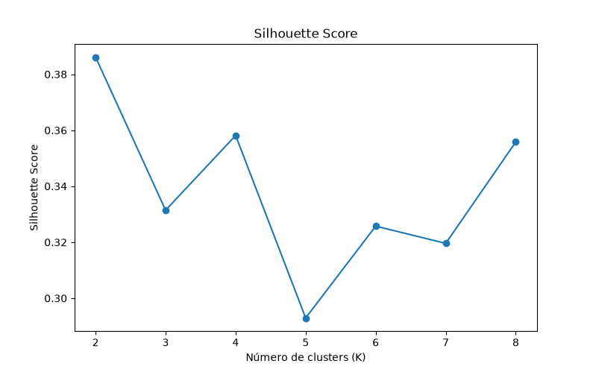
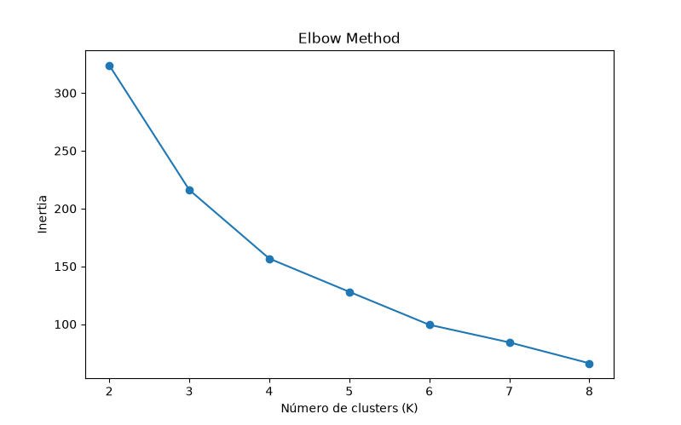
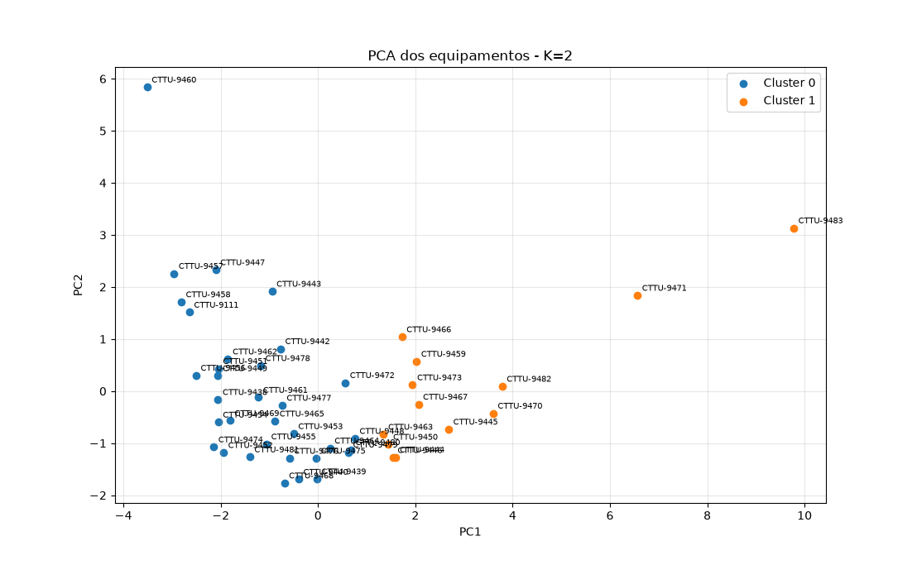
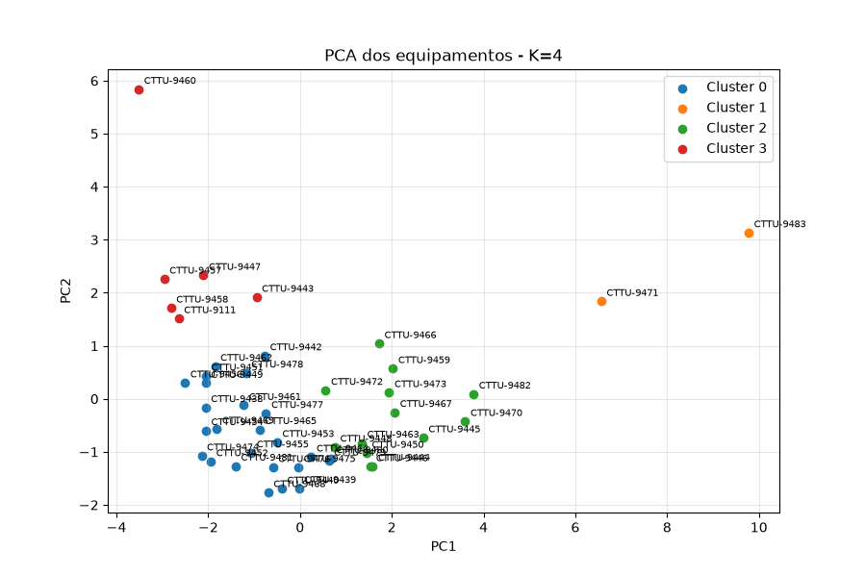

Slide 8
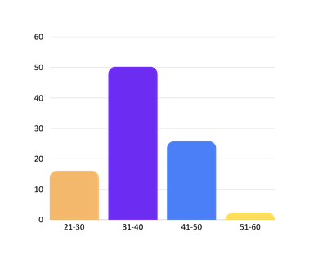
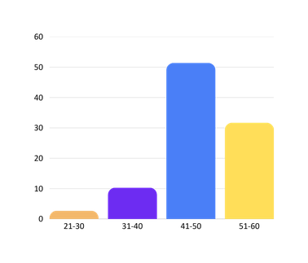
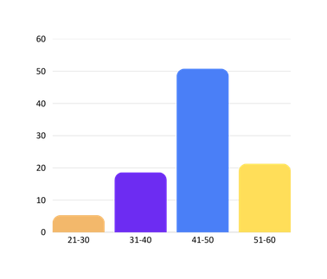
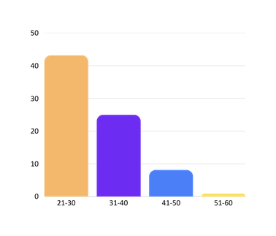
PERFIS DE TRÁFEGO IDENTIFICADOS
Os clusters diferem principalmente pela faixa de velocidade dominante.
C0
25 equipamentos
C1
2 equipamentos
C2
13 equipamentos
C3
6 equipamentos
31–40 km/h
41–50 + 51–60 km/h
41–50 km/h
21–30 km/h
Perfil aproximado
Perfil aproximado
Perfil aproximado
Perfil aproximado
51–60
02.4%
51–60
31.7%
51–60
21.3%
51–60
00.9%
41–50
25.8%
41–50
51.4%
41–50
50.8%
41–50
08.1%
31–40
50.2%
31–40
10.3%
31–40
18.6%
31–40
25.0%
21–30
16.1%
21–30
02.7%
21–30
05.3%
21–30
43.2%
Resultado: a clusterização foi útil para segmentação e interpretação. Quando usada como feature preditiva, o ganho foi pequeno.
Notes:
7

Slide 9
2. PREVENDO O VOLUME DE VEÍCULOS
Modelagem temporal com treino no passado e teste no futuro.
TREINO
TESTE
ALVO
Jan → Abr / 2026
Mai → Jun / 2026
volume futuro
FEATURES TEMPORAIS
HORA
MINUTO
DIA_DA_SEMANA
MES
LAG_1
LAG_4
LAG_96
ROLLING_4
ROLLING_96
PRINCIPAL DESCOBERTA
O histórico recente é mais informativo que a identificação do equipamento para previsões de curto prazo.
O cluster foi recalculado somente no período de treino quando usado nos modelos supervisionados, evitando data leakage.
Notes:
8

Slide 10
RESULTADOS DA REGRESSÃO
Random Forest Regressor com controle de profundidade.
HORIZONTE
R² (teste)
MAE (veículos)
LEITURA
15 min
0,921
32,80
Forte previsão de curto prazo
1 hora
0,949
110,30
Melhor R² entre os horizontes
1 dia
0,829
3.153,06
Queda de generalização
1 semana
0,549
28.964,06
Horizonte mais difícil
FEATURE MAIS IMPORTANTE
lag_1 ≈ 0,864
o volume de 15 min atrás é o principal sinal para o próximo intervalo.
Interpretação
Obs.: MAE está em veículos e não deve ser comparado diretamente entre horizontes sem considerar a escala do alvo.
Notes:
9

Slide 11
3. CLASSIFICANDO O NÍVEL DO FLUXO
Transformando uma previsão numérica em uma categoria interpretável.
PONTOS DE CORTE
BAIXO
MÉDIO
ALTO
≈ 1/3
≤ 133 veículos
134–330 veículos
> 330 veículos
Por classe no treino
POR QUE 133 E 330?
Os limites foram definidos pelos tercis do volume futuro no conjunto de treinamento.
Não são limites oficiais de trânsito: são pontos de corte estatísticos criados para equilibrar as três classes.
Objetivo:
facilitar a interpretação do fluxo sem abandonar a avaliação quantitativa.
Notes:
10

Slide 12
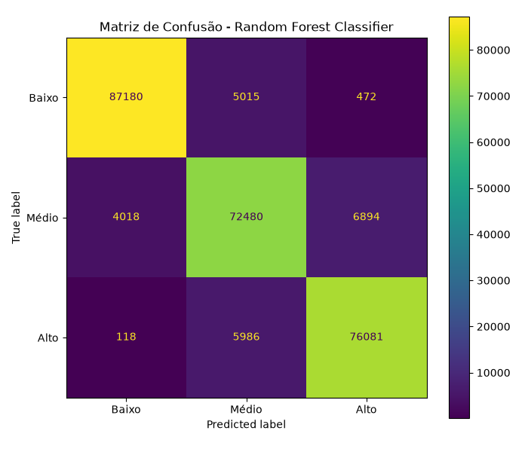
RESULTADO — CLASSIFICAÇÃO
Random Forest Classifier no horizonte de 15 minutos.
91,29%
91,29%
91,19%
F1-score
Accuracy
Recall
LEITURA DA MATRIZ
• Acertos concentram-se na diagonal.
• Erros acontecem principalmente entre classes adjacentes.
• Baixo ↔ Alto quase não se confundem.
Adicionar o cluster trouxe ganho mínimo: F1 0,9117 → 0,9122.
A classe média foi a mais difícil de separar das vizinhas.
Notes:
11

Slide 13
O QUE OS EXPERIMENTOS MOSTRARAM
Mais importante do que “qual modelo ganhou” foi entender o comportamento do problema.
MODELOS DE ÁRVORE
HISTÓRICO RECENTE
CLUSTER
Random Forest e boosting superaram a regressão linear nos problemas supervisionados.
lag_1, lag_4 e rolling carregaram grande parte da informação para previsões de curto prazo.
Foi útil para segmentar e interpretar os equipamentos, mas adicionou pouco ganho preditivo.
NÃO LINEARIDADE
SINAL TEMPORAL
GANHO PEQUENO
APRENDIZADO CENTRAL
Para o curto prazo, o comportamento recente do tráfego foi mais informativo do que a identidade do equipamento ou seu cluster.
Notes:
12

Slide 14
CONCLUSÃO E PRÓXIMOS PASSOS
A evolução do projeto transformou análise descritiva em modelagem preditiva.
CLUSTERIZAÇÃO
REGRESSÃO
CLASSIFICAÇÃO
Identificou 4 perfis de comportamento entre os equipamentos.
Previu volume em 15 min, 1 h, 1 dia e 1 semana; o curto prazo foi mais previsível.
Classificou o fluxo em baixo, médio e alto com F1 ≈ 0,91.
PRÓXIMOS PASSOS
01
Expandir o período de dados
Usar mais meses para testar estabilidade.
02
Adicionar novas variáveis
Clima, feriados, eventos e contexto viário.
03
Integrar o ML à aplicação
Disponibilizar previsões e categorias na interface.
Notes:
13

Slide 15




DÚVIDAS?

Slide 16



PELA ATENÇÃO, OBRIGADA!
https://github.com/sararalopes/quantitativo-velocidade-media-cttu.git

